Slide 1
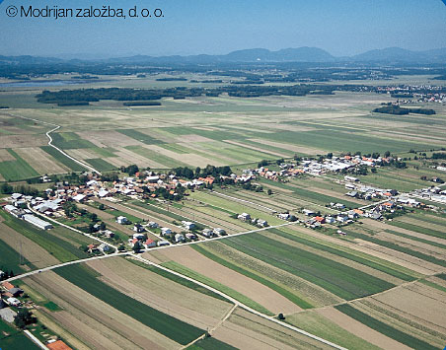
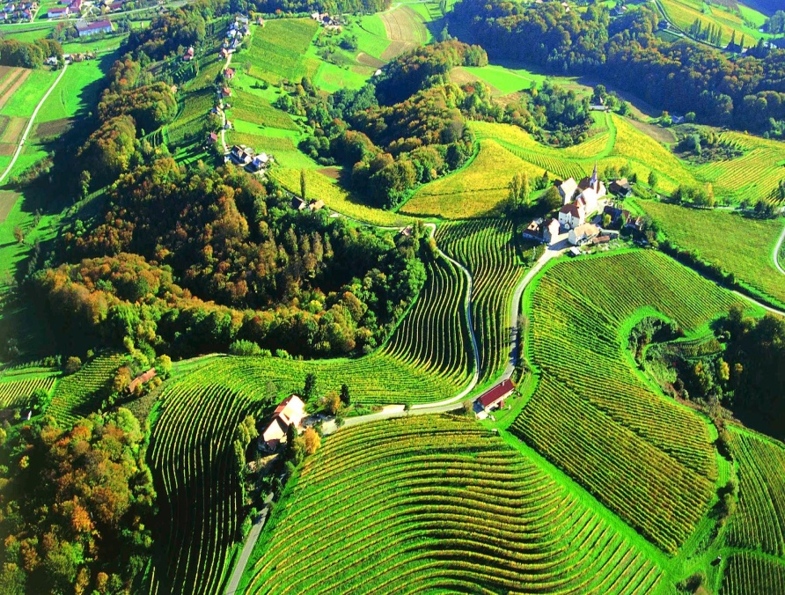
PANONSKE POKRAJINE

Slide 2
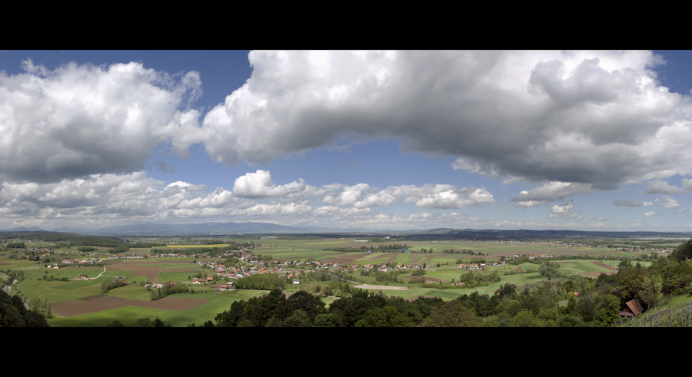
PANONSKI SVET
Površina: 4291 km²
Povprečna nadmorska višina: 260,7 m
Delež gozda: 33,5 %
Gostota prebivalstva: 116 ljudi na km²
Število naselij: 1635
Največje naselje: Maribor
Panonske pokrajine ležijo v SV in V Sloveniji
na obrobju velike Panonske kotline.
Obsegajo ¼ slovenskega ozemlja.
V panonskih pokrajinah se menjavata in prepletata dva osnovna tipa površja – ravnine in gričevja.
RAVNINE so prekrite z debelimi nanosi najmlajših usedlin (prod, pesek, glina).
GRIČEVJA sestavljajo usedline iz obdobja terciarja. Nastale so z odlaganjem v Panonskem morju, ki je tedaj z vzhoda zalilo robne dele Slovenije, delno pa so jih nanesle tudi reke.
Panonske pokrajine proti zahodu večinoma precej neopazno prehajajo v predalpske in dinarske pokrajine.

Slide 3
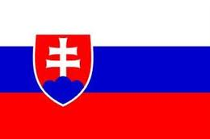
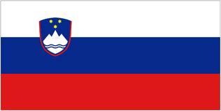
PANONSKA NIŽINA
Kaj je kotlina? Kotlina je globel na zemeljskem površju različne velikosti, ki je nastala z ugrezanjem dela zemeljskega površja. Predstavlja nižji, zaprt svet med gorami in hribi.
Kaj je nižina? Nižina je večinoma ravno zemeljsko površje na nadmorski višini do 200 metrov.
Panonska kotlina je največja kotlina v Evropi in leži v JV delu Srednje Evrope. Njena meja je jasna, saj jo obdajajo predvsem mladonagubana gorovja Alp, Dinarskega gorstva in Karpatov.
Države, ki zajemajo panonsko nižino:
- Avstrija - Slovaška
- Hrvaška - Srbija
- Češka - Ukrajina
- Madžarska - Slovenija
- Romunija - Bosna in Hercegovina

Slide 4
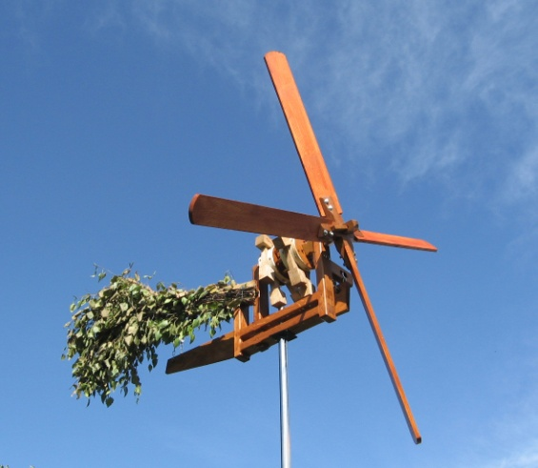
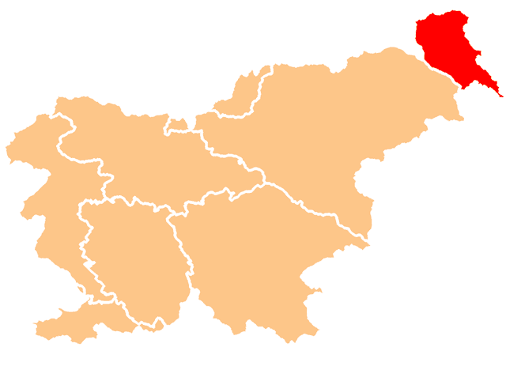
PRLEKIJA IN PREKMURJE
Prlekija je kulturno območje, kjer govorijo prleško narečje. Obsega Mursko polje, vzhodni del Slovenskih goric in Ptujsko polje, prebivalci pa so Prleki. Meje Prlekije niso povsem jasno določene. Za prestolnico velja Ljutomer, po domače Lotmerk. Posebnosti prleškega gospodarstva sta vinogradništvo in reja konj. Klopotci so lesene priprave za odganjanje ptic v panonskih vinogradnih gričevjih, ki jih nekateri uvrščajo med ljudska glasbila. Za Prlekijo je značilen štirikrilni klopotec, drugod pa poznajo tudi take z več krili.
Prekmurje je pretežno ravninska pokrajina. Geografsko je razdeljeno na tri območja: hribovnato področje severno od Murske Sobote je Goričko; vzhodno proti Muri leži Ravensko, jugovzhodno od Murske Sobote pa leži Dolinsko. Okrog Lendave pa je manjše gričevnato področje Lendavske Gorice. Najvišji vrh Prekmurja - Kugla (418 mnm) leži v naselju Sotina.
štirikrilni klopotec Prekmurje

Slide 5
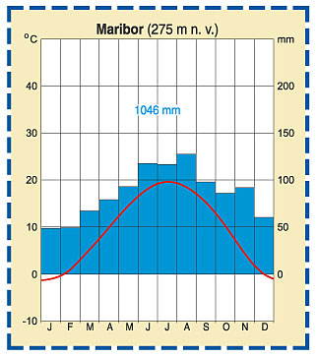
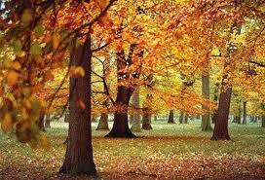
PODNEBJE IN RASTLINSTVO
Za panonske pokrajine je značilno zmerno celinsko podnebje. To pomeni, da so zime hladne, poletja pa vroča. Količina padavin se zmanjšuje v smeri proti severovzhodu. Najmanj jih je v Prekmurju. Višek padavin je poleti, kar je kulturno rastlinstvo zelo ugodno, vendar pa lahko pogoste nevihte uničijo veliko pridelkov.
Naravno rastlinstvo je zelo spremenjeno. Gozdovi so na ravninah v veliki meri skrčeni. Ker so tu najbolj rodovitne prsti, prevladujejo njive in travniki. Vinogradi so omejeni na gričevja, in sicer le na prisojna pobočja. Osojna pobočja so pokrita z gozdom. Bolj gozdnate so tudi vse višje vzpetine. Prevladujejo listnati gozdovi.
klimogram Maribora primer listnatega gozda

Slide 6
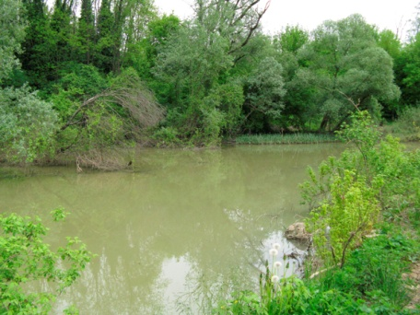
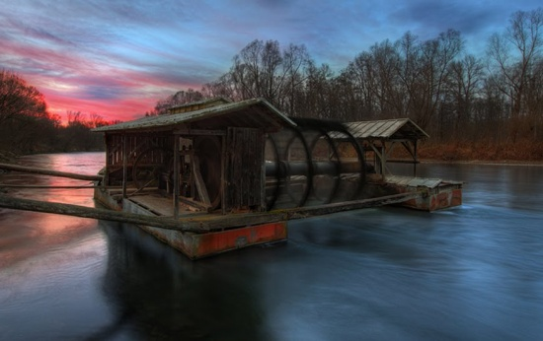
NAJVEČJI REKI STA MURA IN DRAVA
Čez panonske pokrajine tečejo tri večje slovenske reke s pritoki – Mura, Drava in v kratkem odseku tudi Sava.
Dve večji hidroelektrarni so zgradili le na Dravi (Zlatoličje in Formin). V načrtu je bila tudi gradnja elektrarn na Muri, vendar je bil projekt zaradi ekoloških razlogov zaustavljen.
Zaradi ravnega površja delajo panonske reke številne okljuke. Večinoma so njihove struge regulirali. To pomeni, da so jim naredili umetno strugo, ki preprečuje vijuganje reke in poplave. Posebna zanimivost ob Dravi in Muri so mrtvice*. V teh nekdanjih okljukih, ki so spremenjeni v jezera ali močvirja, se je ohranil res edinstven rastlinski in živalski svet. Mura je bila nekoč znana po plavajočih mlinih.
mrtvica ob Muri Babičev mlin ob Muri
*Mrtvice so rokavi rek, opuščene rečne struge z zastajajočo vodo in so pravo nasprotje deročih rek. Rastlinstvo in živalstvo mrtvic je izredno bogato. Ob vsaki poplavi reke mrtvica oživi.

Slide 7
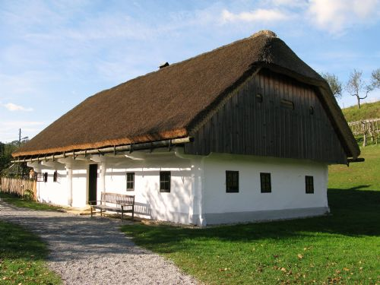
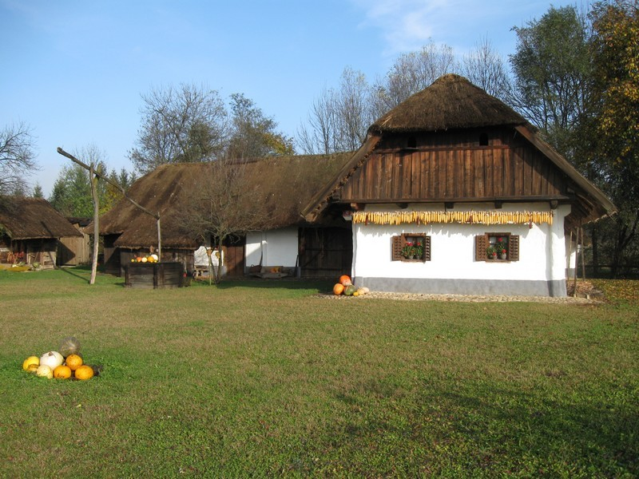
OBLIKA HIŠ
Prve panonske hiše so nastajale v 15. stoletju, gradili so jih iz opleta, ki so ga ometali z blatom ali ilovico. Streha je bila pokrita z slamo. Ljudje so si bivališča in hiše gradili iz materiala, ki jim je bil pri roki. Če je bilo na voljo veliko lesa, so bile hiše lesene. Ponekod so bile iz kamna, ker ni bilo lesa, drugod iz ilovice. Kmalu so iz ilovice začeli izdelovati opeko in zidati hiše. Pokrite so bile s slamo. Stare kmečke hiše so bile manjše od današnjih. Zato so bili stanovanjski prostori manjši in jih je bilo premalo, pa je v njih živelo več ljudi. Panonska hiša je imela naslednje prostore: črna kuhinja, mala iža, velika iža, veža in shramba.
Glavni bivalni prostor je bila kuhinja, ki je imela odprto ognjišče brez peči, dim pa se je ovajal skozi, velik zidan dimnik in nato nad ognjišče. Hiše so imele majhna okna. Velika iža je bila tisti prostor, kje so spali, notri so imeli mizo, postelje in peč. Mala iža je bila isto opremljena, kot velika iža, imela je postelje. Okrog peči so sedeli otroci in se šli različne igre. Poleg peči je še bila miza in klop, kje so ženske pletle » cekre « in različna oblačila. Shramba je bila kmečki prostor, kam so shranjevali različne stvari. Kopalnic niso imeli, stranišča so bila zunaj hiše. Bila so lesena in brez tekoče vode. Pravimo jim stranišča na štrbunk.

Slide 8
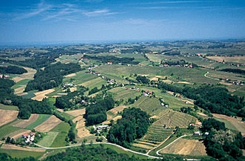
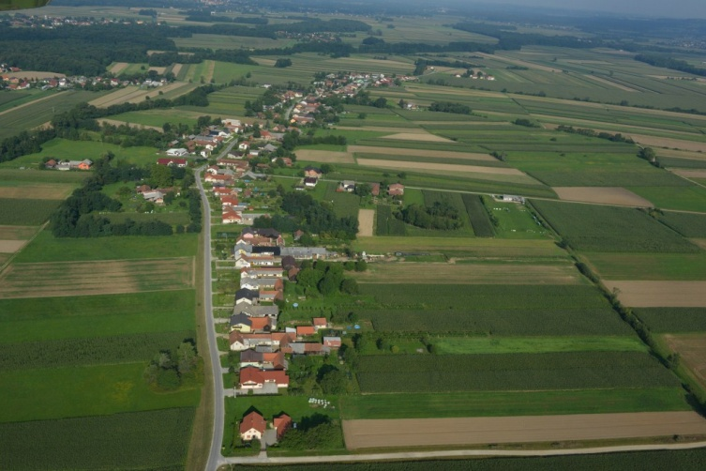
NASELJA
V delu panonskih pokrajin, zlasti v severovzhodni Sloveniji, se srečujemo še z eno posebnostjo. Poleg gručastih naselij, tako značilnih za celo Slovenijo, lahko tu na ravninah najdemo tudi značilne dolge obcestne vasi, na gričevjih pa razložena naselja. Posebna zanimivost so krajevna imena. Številna naselja se namreč končujejo z zlogom -ci (npr. Radenci, Moravci, Šratovci, Črenšovci, Dragotinci ipd.).
razloženo naselje dolga obcestna vas

Slide 9
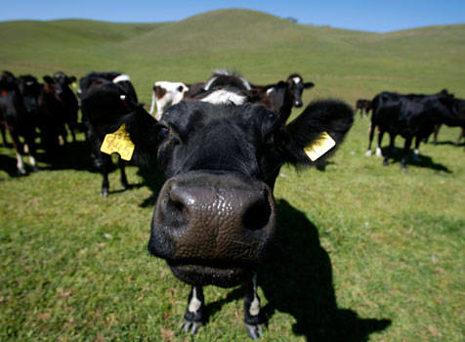
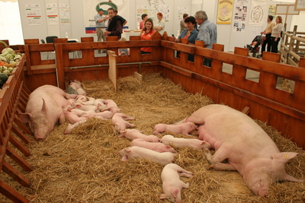
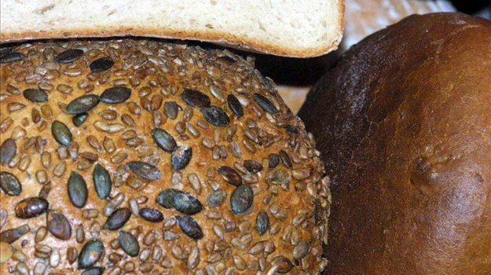
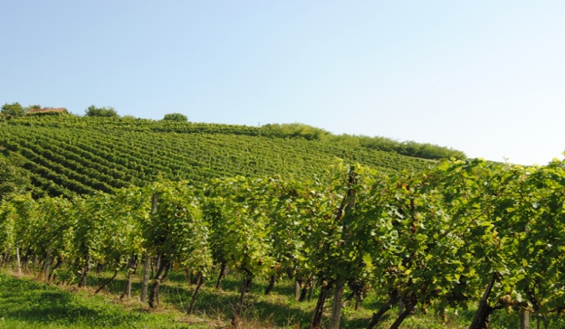
GOSPODARSTVO
Prebivalstvo se ukvarja predvsem z industrijo in s kmetijstvom. Za Goričko, Mursko ravan, Slovenske gorice, Ptujsko polje, vzhodne Haloze je značilna usmerjenost v kmetijstvo. V gričevju se kmetijstvo izraža v vinogradništvu (Jeruzalemske gorice, Haloze). Glavno vlogo v živinoreji imajo mlečna in mesna govedoreja ter prašičereja, ne gre pa prezreti pomembne vloge perutninarstva. Glavne industrijske panoge so: tekstilna, kovinska, strojna, živilska, lesna, papirna industrija.

Slide 10
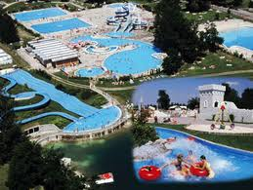
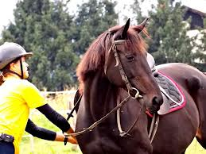
TURIZEM
V panonskem svetu je težišče slovenskega zdraviliškega turizma. Gospodarskega pomena so predvsem slatine, kopališča in zdravilišča v Radencih, Moravskih Toplicah, Lendavi, Banovcih, na Ptuju, v Zrečah, Rogaški slatini, Podčetrtku in Čatežu. Omeniti je treba tudi lovni turizem – posebno je razvit v Prekmurju, ter reja kasaških konj v Slovenskih Konjicah.
kopališča kasaški konj

Slide 11
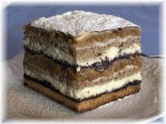
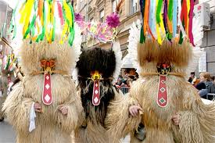
ZNAČILNOSTI IN ZANIMIVOSTI
ŠTORKLJE seveda ne živijo le v Prekmurju, pa vendar to zanimivo in prijazno dolgonogo belo ptico vztrajno povezujemo z njim. Med prekmurci in štorkljami obstajajo močnejše vezi. Ta ptica, ki je nekakšen simbol rodnosti, najraje gnezdi v bližini človeka na dimnikih, električnih drogovih… Štorklja je nekakšen simbol zvestobe vračanja v domači kraj, saj kot ptica selivka jeseni odleti proti jugu, potem pa se vsakič spet vrne. Tako kot prekmurski zdomci, ki so jih razmere pognale na delo v tujino, srce spet kliče nazaj na rodno grudo.
PREKMURSKA GIBANICA je najbolj znana prekmurska jed. Pripravlja se iz
dveh vrst testa – podplastastega in vlečenega. S slednjim ločujejo
različne nadeve, ki jih polagajo drugega na drugega, vmes pa dajo
vedno plast testa. Tako zloženo gibanico prelijejo še s smetano in za eno
uro postavijo v pečico.
KURENT je sestavljen iz ovčjega kožuha, kape iz zajčje kože, maske z
rdečim nosom in dolgim usnjenim jezikom, govejih rogov na vrhu kape
in kravjih zvoncev za pasom. Ker kurent nenehno poskakuje, zvonci
močno pozvanjajo. Največja sramota zanj je, če mu kdo odkrije kapo
in razkrije, kdo se skriva za masko. Zato ima tudi palico ježevko, s katero
odganja vsiljivce. Danes je svojo magično funkcijo izgubil in ostal
navadna pustna šema.

Slide 12
VIRI
Živim v Sloveniji geografija za 9. razred devetletne osnovne šole (Jurij Senegačnik, Borut Drobnjak, Marta Otič)
Google Images
Internet:
http://ucedocs.osbp.si/mpulk/docs/www/PANONSKE/zanimivosti.html
http://sl.wikipedia.org/wiki/Panonska_Slovenija
http://ucedocs.osbp.si/mpulk/docs/www/PANONSKE/podnebje.html
http://panonska.blogspot.com/2011/03/pokrajina.html
http://ucedocs.osbp.si/mpulk/docs/www/PANONSKE/zanimivosti.html
http://www.dijaski.net/geografija/referati.html?r=geo_ref_panonski_svet_02.pdf
http://ucedocs.osbp.si/mpulk/docs/www/PANONSKE/gospodarstvo.html
http://ucedocs.osbp.si/mpulk/docs/www/PANONSKE/relief.html
http://www.maribor.si/povezava.aspx?pid=3794
http://sl.wikipedia.org/wiki/Maribor
http://www.naokoli.si/slovenska-toskana-prlekija-in-prekmurje/
http://www.rtvslo.si/lokalne-novice/enkrat-za-vselej-prleki-so-na-desnem-bregu-mure-prekmurci-pa-na-levem/303543
http://sl.wikipedia.org/wiki/Prekmurje
http://www.svarog.si/geografija/index.php?page_id=11058
http://www.svarog.si/geografija/index.php?page_id=11060

